Slide 1

Chào mừng
các thầy cô giáo về dự giờ
Môn Khoa học lớp 5
Giáo viên : Nguyễn Phương Dung

Slide 2







Slide 3

SIÊU THỰC KHÁCH

Slide 4
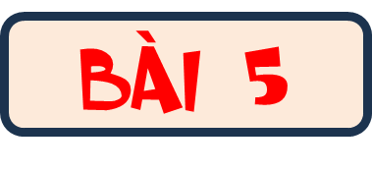



(Tiết 1)

Slide 5


- Hiểu được biến đổi hoá học là biến đổi về chất.
- Trình bày được một số ví dụ đơn giản gần gũi với cuộc sống về biến đổi hoá học

Slide 6
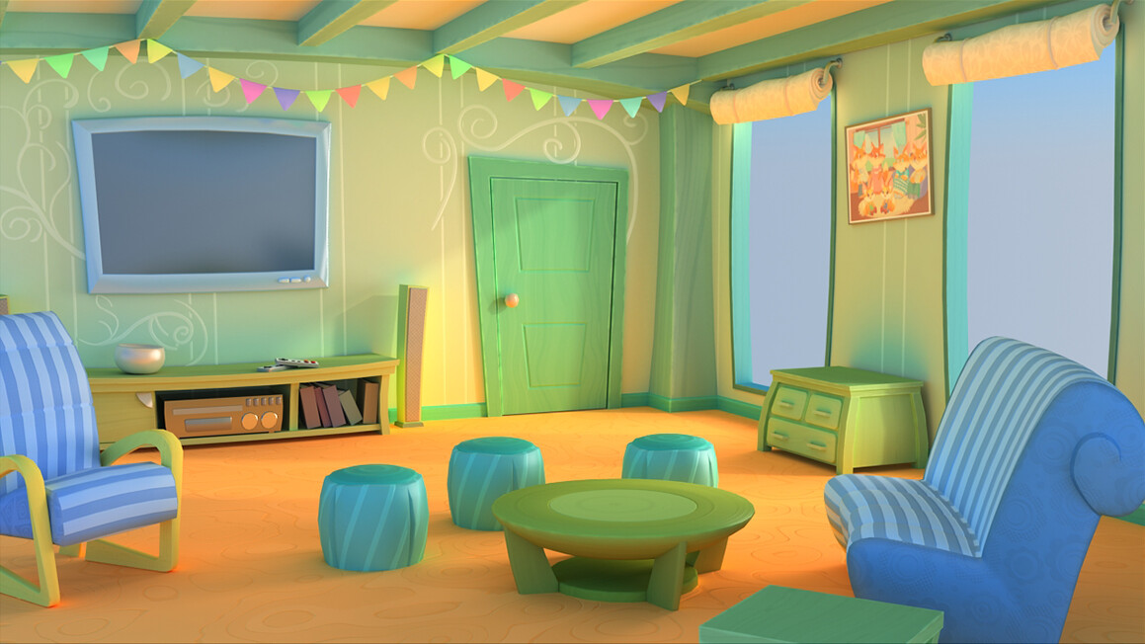



SẴN SÀNG!!

Slide 7





Slide 8

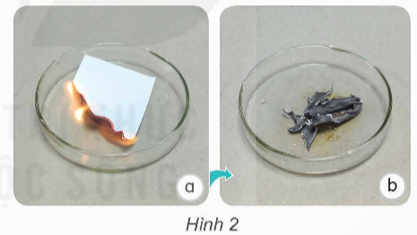
TÌM HIỂU SỰ BIẾN ĐỔI CỦA GIẤY KHI BỊ ĐỐT

Slide 9

PHIẾU HỌC TẬP
Quan sát tờ giấy | Trước khi đốt | Sau khi đốt
Màu sắc
Hình dạng
6

Slide 10


KẾT LUẬN
Quan sát tờ giấy | Trước khi đốt | Sau khi đốt
Màu sắc
Hình dạng
Màu trắng
Màu đen
Hình
chữ nhật
không có hình dạng
xác định

Slide 11


Biến đổi hoá học xảy ra khi nào?
Người ta có thể nhận ra biến đổi này nhờ vào đâu?

Slide 12


Slide 13
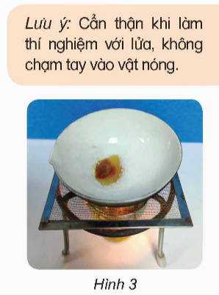


THÍ NGHIỆM TÌM HIỂU SỰ BIẾN ĐỔI CỦA ĐƯỜNG
Thực hành thí nghiệm theo nhóm tổ, thảo luận nhóm 6
Chuẩn bị: đường trắng, 1 bát sứ chịu nhiệt, 1 kiềng sắt, 1 lưới tản nhiệt, 1 cốc nến, 1 bật lửa.
Tiến hành:
- Cho một ít đường vào bát sứ, đặt bát sứ lên kiềng sắt có lưới tản nhiệt.
- Đốt nến và đun nóng bát sứ đến khi đường chuyển màu (hình 3) thì tắt nến, để nguội.
1. Nhận xét sự biến đổi màu của đường dưới tác dụng của nhiệt.
2. Cho biết hiện tượng xảy ra, nếu tiếp tục đun.

Slide 14
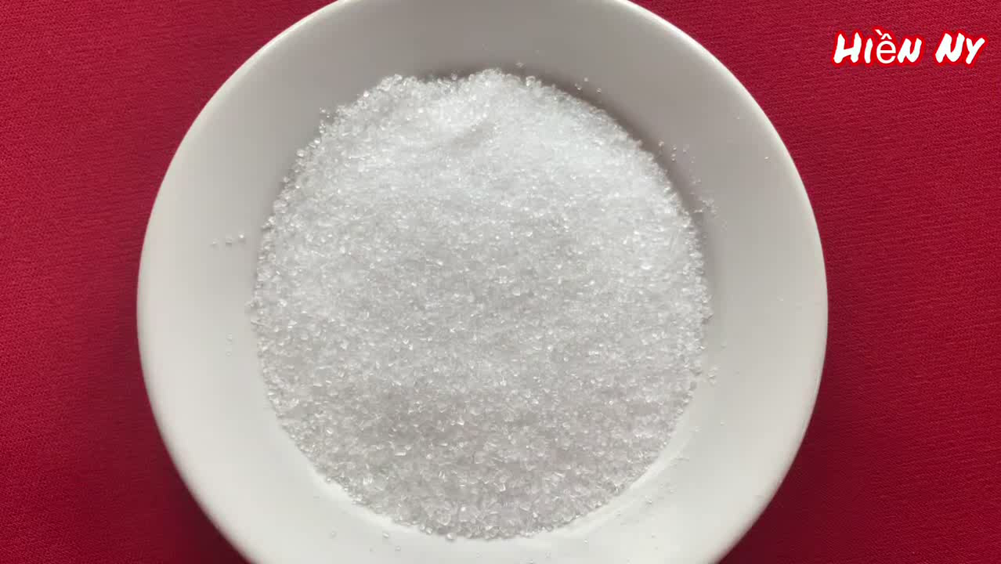

Slide 15
Sự biến đổi của đường khi bị đun nóng là biến đổi hóa học.

Slide 16
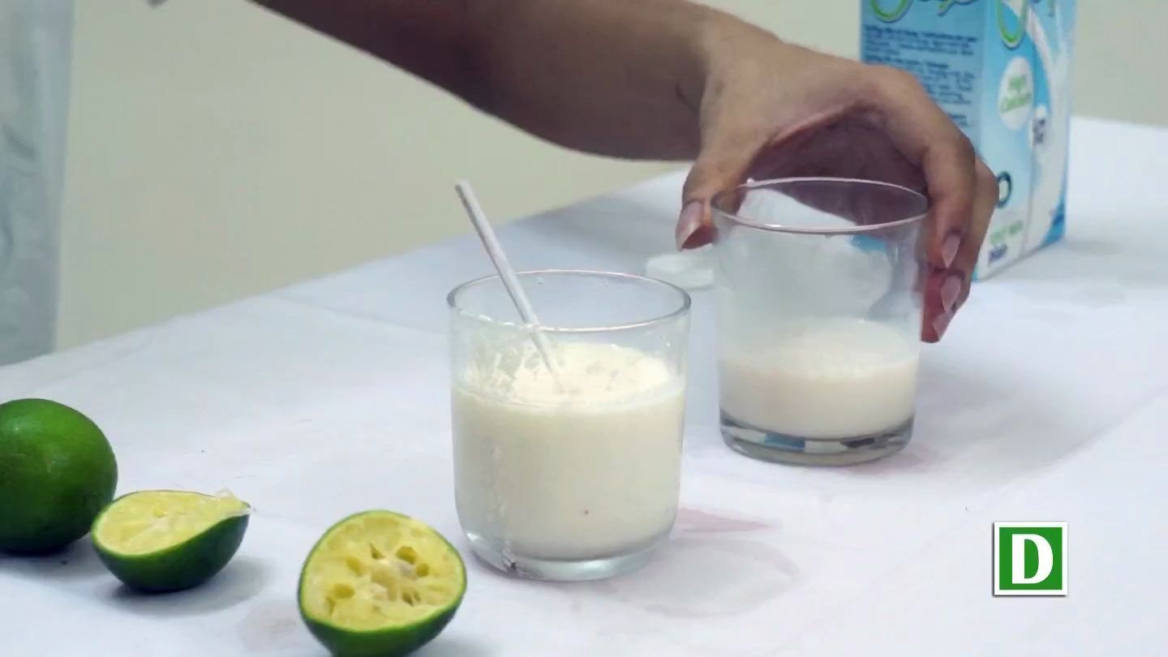
TÌM HIỂU SỰ BIẾN ĐỔI CỦA SỮA
Nhận xét sự biến đổi của sữa sau khi vắt chanh.

Slide 18
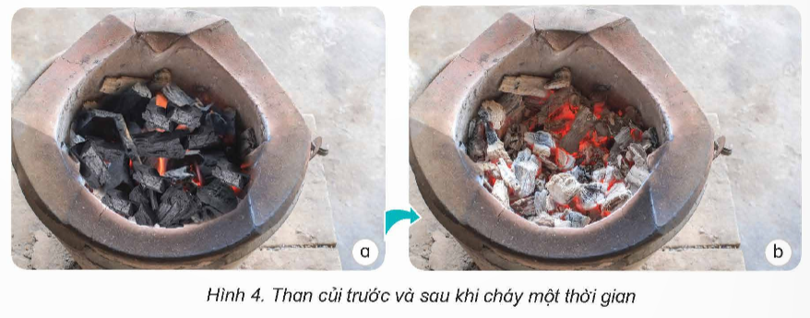
Quan sát than củi trước và sau khi cháy một thời gian và cho biết biến đổi nào đã xảy ra. Vì sao?

Slide 19
Than củi trước và sau khi cháy một thời gian đã xảy ra biến đổi hóa học. Than bị cháy thành tro dưới tác dụng của ngọn lửa.

Slide 20
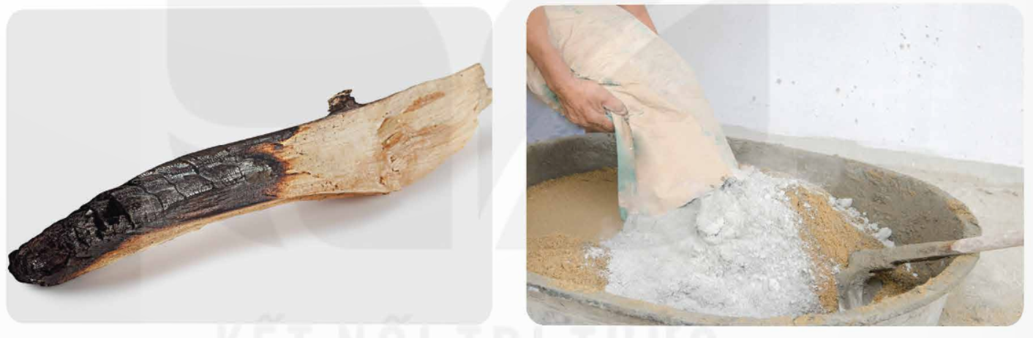
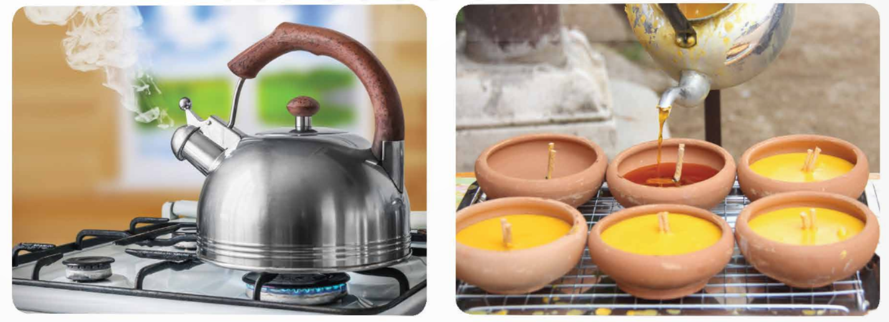
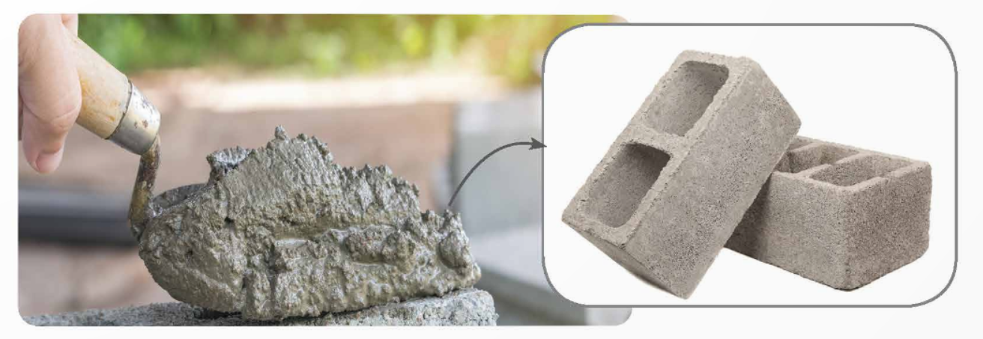
Quan sát hình 5, cho biết trường hợp nào là biến đổi hóa học
và giải thích.
a) Thanh củi chuyển màu đen sau khi cháy
b) Xi măng trộn với cát khô
c) Nước bay hơi
d) Nến được đun nóng chảy đổ vào khuôn
e) Hỗn hợp xi măng, cát và nước đông cứng sau khi trộn

Slide 21

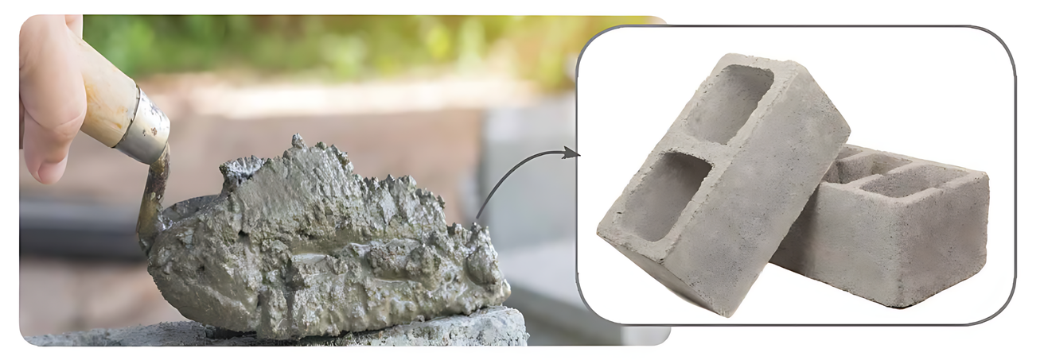

Slide 22


Gỗ bị cháy chuyển thành chất khác có màu đen.

Slide 23

Trộn hỗn hợp xi măng và cát vẫn chỉ bao gồm xi măng và cát, không xuất hiện chất mới.

Slide 24
Dù trạng thái lỏng
hay khí thì nước vẫn chỉ là nước.

Slide 25
Dù trạng thái rắn hay lỏng nến vẫn là nến.

Slide 26
Trộn hỗn hợp xi măng, cát, nước sẽ tạo ra vữa xi măng là một chất có tính chất khác hẳn chất ban đầu (có khả năng kết dính gạch và giữ nguyên hình dạng khi khô).

Slide 27


Sự biến đổi hóa học thật thú vị! Em cảm ơn anh!

Slide 28



Slide 29

ẢO THUẬT GIA TÀI BA

